Slide 1







MENGUJI HIPOTESIS

Slide 2
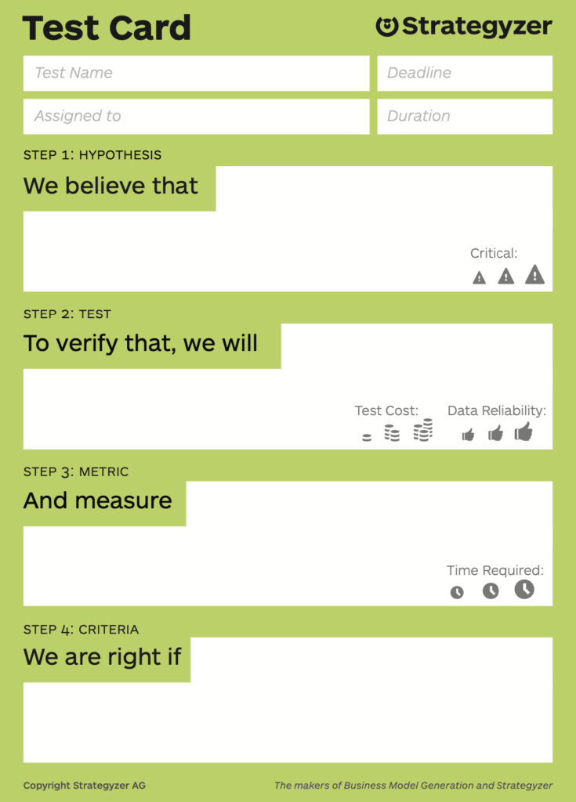
Apakah kamu sudah memahami apa yang ingin kamu uji?

Slide 3
Kebutuhan pada platform sertifikasi
Siapa yang bertanggung jawab untuk uji coba ini?
Mahasiswa membutuhkan sertifikasi untuk meningkatkan peluang kerja menjadi seorang akuntan

Slide 4
  Jumlah yang menyatakan bahwa sertifikasi penting untuk menjadi akuntan
  dan dapat menyebutkan jenis sertifikasi yang relevan dibutuhkan

Slide 5
Minimal 70% responden:
  menyatakan sertifikasi kemampuan dapat mempermudah mereka menjadi akuntan
  menyebutkan jenis sertifikasi yang sama di bidang akuntan

Slide 6
Bagaimana kita bisa mengetahui apakah Mahasiswa benar membutuhkan sertifikasi?

Slide 7


Slide 8
Semua harus dibuktikan dengan DATA
Bukan sebuah OPINI

Slide 9
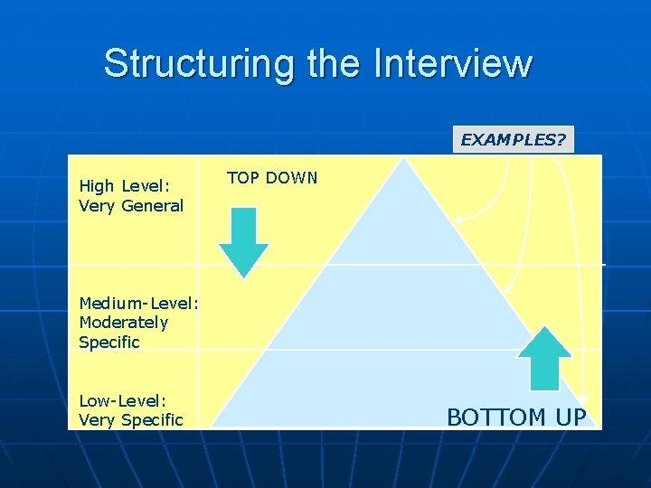

Slide 10

CONTOH : Sertifikasi Akuntan
PERTANYAAN 1 :
Kamu butuh sertifikasi tidak?

Slide 11
CONTOH : Sertifikasi Akuntan
PERTANYAAN 1 :
Kamu butuh sertifikasi tidak?

Slide 12
STEP 1 : Bangun pertanyaan dimulai dari CONTEXT
Mengenal responden, memahami lingkungan mereka, membangun kenyamanan dalam komunikasi

Slide 13
CONTOH : Sertifikasi Akuntan
PERTANYAAN 1 :
Kamu semester berapa?

Slide 14
CONTOH : Sertifikasi Akuntan
PERTANYAAN 2 :
Kegiatan kamu sehari-hari apa?

Slide 15
STEP 2 : Kenali BEHAVIOR dari responden
Mengetahui apa yang benar-benar dilakukan oleh responden

Slide 16
CONTOH : Sertifikasi Akuntan
PERTANYAAN 1 :
Apa yang kamu lakukan untuk persiapan karier?

Slide 17
CONTOH : Sertifikasi Akuntan
PERTANYAAN 2 :
Bagaimana cara kamu mempersiapkan diri untuk mencapai karier yang kamu inginkan?

Slide 18
STEP 3 : Pahami PROBLEM si responden
Mengidentifikasi kesulitan yang benar-benar dirasakan

Slide 19
CONTOH : Sertifikasi Akuntan
PERTANYAAN 1 :
Dalam persiapan tersebut, adakah materi yang kamu rasa sulit untuk dimengerti dan ingin kamu pelajari?

Slide 20
CONTOH : Sertifikasi Akuntan
PERTANYAAN 2 :
Materi apa yang kamu rasa sangat sulit untuk dipelajari?

Slide 21
STEP 4 : Kumpulkan INSIGHT dari responden
Memahami alasan terdalam (why) di balik perilaku dan masalah

Slide 22
CONTOH : Sertifikasi Akuntan
PERTANYAAN 1 :
Adakah alasan penting yang membuat kamu memilih untuk mengikuti sertifikasi?

Slide 23
CONTOH : Sertifikasi Akuntan
PERTANYAAN 2 :
Apa saja manfaat dari sertifikasi yang dapat membantu kamu?

Slide 24
Jadi, jangan salah dalam membangun pertanyaan kepada responden ya!

Slide 25
TERIMA KASIH

